Slide 1

R en la Industria Musical
¿Se puede determinar el éxito de una canción?

Slide 2

📍 Tabla de contenido:
Introducción
Objetivo
Dataset
Hipotesis
Limitantes
Datos
Análisis de Hipótesis
Conclusiones

Slide 3

📄 Introducción
En este proyecto se pretende determinar si alguna de las variables de una base de datos puede determinar el éxito en el top 10 de la lista Billboard Hot 100.
La industria musical ha sido muy cambiante en los últimos 40 años.

Slide 4
🎯 Objetivo
Garantizar si alguna variable como la energía en una canción tiene el potencial para determinar el potencial y éxito, de un artista.
Con lo obtenido, se pretende desarrollar una idea a futuro sobre el posicionamiento en listas de las canciones.

Slide 5
📊 Dataset
Para comenzar este estudio combinamos dos conjuntos de datos:
Songs Data in Music History
Que informa sobre datos musicales de artistas y canciones, datos técnicos e incluso el posicionamiento en listas desde 1990 - 2010.

Slide 6
Limitantes
La información por el momento se encuentra desactualizada, ya que el último registro es del 2010.
La base de datos no cuenta con el género incluido y algunas otras bases tampoco cuentan con esa información o está mal clasificada.
La industria es muy cambiante de acuerdo a la moda del momento ya que de 1990-2024 se han pasado por diferentes medios de reproducción como lo fueron los vinilos, cds, las descargas digitales y actualmente el streaming.
El poco dominio del lenguaje R respecto a Python para experimentar dentro del lenguaje.

Slide 7
Hipótesis
Hipótesis Nula (H0): No hay relación entre la energía de una canción y su éxito en llegar al Top 10.
Hipótesis Alternativa (H1): Existe una relación entre la energía de una canción y su éxito en llegar al Top 10.

Slide 8
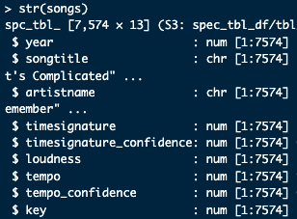
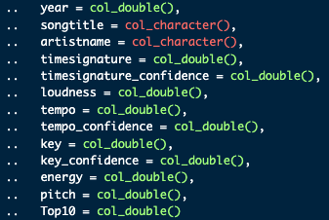
Datos
Aquí se puede ver las variables con las que cuenta la base de datos y también se procedió a limpiar.

Slide 9
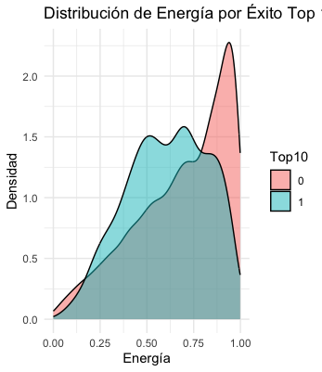
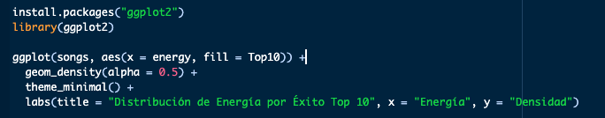
Densidad de la variable respecto a Top 10
💡 Reflexiones:
Se puede apreciar como la densidad hay muchas canciones con la energía a tope pero que no representan un éxito top 10.

Slide 10
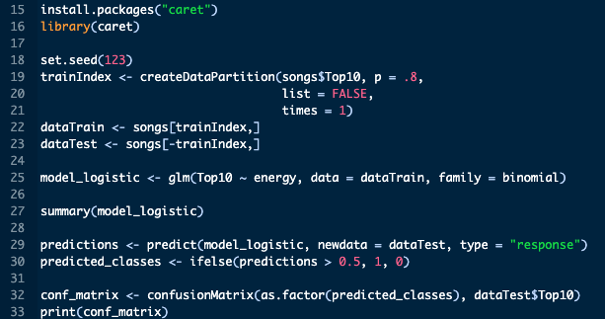
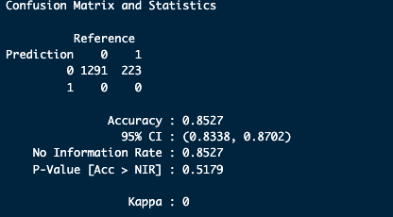
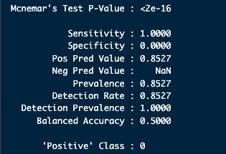
Regresión Logística
💡 Reflexiones:
Aunque la precisión del modelo es alta no identificó correctamente las 223 predicciones en la clase 1.
Esto puede derivarse como un problema de clase y se plantea si el modelo es el adecuado para este tipo de planteamiento.

Slide 11
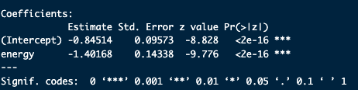
Análisis de Hipótesis
💡 Reflexiones:
Intercept (Intercepto): El intercepto indica el logaritmo de que una canción no esté en el Top 10 cuando la energía es cero.
Energy (Energía): El coeficiente asociado con 'energy' indica cómo cambia el logaritmo de la odds de que una canción esté en el Top 10 cuando la energía aumenta en una unidad.
En este caso, ambos coeficientes ('Intercept' y 'energy') tienen un p-valor muy pequeño (menor que 0.05), lo que sugiere que ambos son estadísticamente significativos.

Slide 12
Hipotesis Válida
💡 Reflexiones:
S rechaza la hipótesis nula de que los coeficientes son iguales a cero en favor de la alternativa, que indica que la energía de una canción tiene un efecto significativo en su probabilidad de estar en el Top 10.
Hipótesis Alternativa (H1): Existe una relación entre la energía de una canción y su éxito en llegar al Top 10.

Slide 13
🎯 Conclusiones
Si bien, se contaron con algunas limitantes, se logró concluir que la HA es la correcta respecto a las variable Energy respecto al Top 10 con una regresión logística.
Este modelo presenta también algunas observaciones como que no pudo calcular correctamente canciones dentro del Top 10 de acuerdo a la matriz de confusión, por lo que para futuras observaciones sería válido intentar con otros métodos para definir la predicción de canciones.

Slide 14
🎯 Conclusiones
Se pretende continuar y pulir detalles de datos para hacer más exhaustivo este proyecto con lo visto en las sesiones, y también seguir aportando datos correctos a la base de datos.
Es importante poder seguir mejorando en el lenguaje para seguir experimentando con la base de datos y alcanzar resultados bastante favorables con los modelos de predicción.

